Slide 1

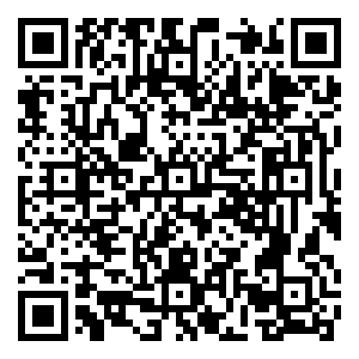
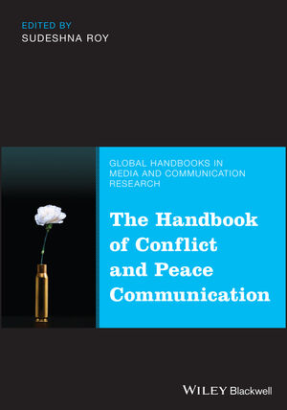


紛争・平和コミュニケーション・ハンドブック
The Handbook of Conflict and
Peace Communication
2024年5月末
刊行予定
※大学生協洋書オンラインストアの該当商品のページへ
世界の様々な紛争と、平和コミュニケーションへのアプローチについて、権威ある論考を展開。
紛争がいかに複雑で難解なものであるか、そして紛争のコミュニケーション的側面がいかに困難なものであるかを深く考察します。
「理論展開」「方法論展開」「伝統的メディア／デジタルメディアと平和・紛争」「ケーススタディ」「革新的アプローチ」の5つのセクションを通し、今日の紛争に関連する実行可能で革新的な平和コミュニケーション戦略を明らかにします。
●著者：Roy, Sudeshna
●出版社：John Wiley & Sons, Inc.
●刊行：2024年05月
●ISBN：978-1-119-24635-0
●出版国アメリカ合衆国
●​​装丁 hardcover/448 p.
●分野：国際関係論
組合員価格は生協店舗にお尋ねください
＊海外からの仕入れのため為替レートの変動により価格は変動します。
研究費・科研費でのご購入は生協が便利で安心！
注文書
紛争・平和コミュニケーション・ハンドブック ご注文 冊
氏名: TEL: お支払方法（○で囲む） 校費・私費
学部名； 学科名： 研究科or研究室名：
大学生協洋書オンラインストア
https://yosho.univcoop.jp/BookShop/
発行：2024年05月09日

